Slide 1
휴게소 키오스크 만들기
2조 박진성, 안시은, 맹휘주

Slide 2
TABLE OF CONTENTS
01
03
02
04
제작동기 및 사용 기술
느낀점
설명 및 시연영상
질의응답

Slide 3
01
제작동기 및 사용기술

Slide 4
키오스크를 선택한 이유
직관적인 주제
접근성이 좋은 주제
약 한달동안 배우고 익힌 Java의 내용들을 직관적으로 적용하고 응용할 수 있는 키오스크를 주제로 선정
단기간에 진행하는 프로젝트이기에 기능 구현과 모르는 부분을 쉽게 찾아보고 해결할 수 있는 키오스크를 선택

Slide 5


개발 목표
휴게소에서 먹고 싶은 음식을 선택하고, 계산하는데 사용되는 키오스크 만들기

Slide 6

사용한 기술
1. Java_
2. Eclipse_

Slide 7
02
설명 및 시연영상

Slide 8
PROCESS
Step 1
Step 2
Step 3
Step 4
Step 5
Step 6
메인 화면에서 매장 이용 방법을 선택 (포장, 매장식사)
분식, 일식, 한식, 양식 메뉴를 원하는 개수만큼 선택
선택한 음식과 개수를 장바구니에 담거나, 장바구니에서 선택한 메뉴를 제거
결제 버튼을 클릭하여 결제창으로 이동
결제해야 할 총 금액을 화면에서 확인하고 결제 방법을 선택
선택한 결제 방법으로 결제가 완료되면 처음 화면으로 이동

Slide 9
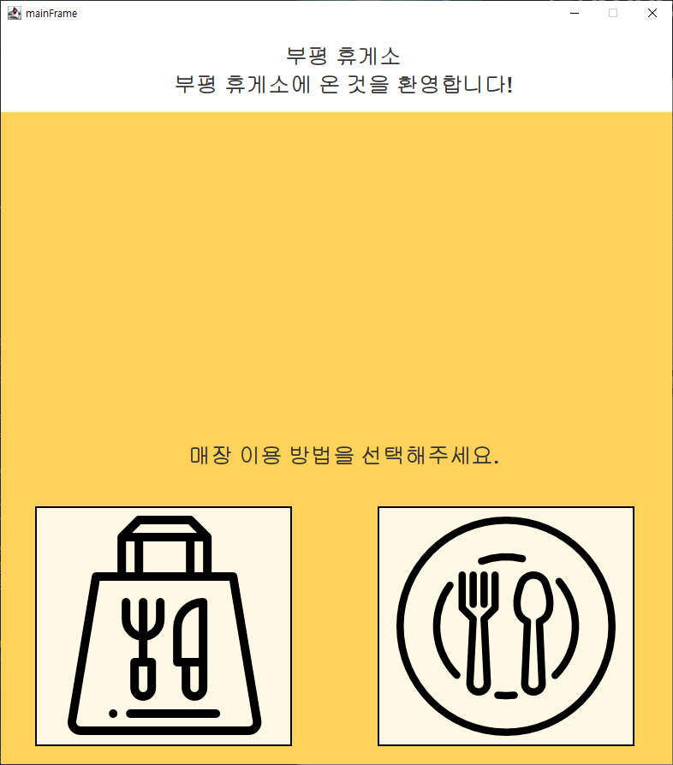
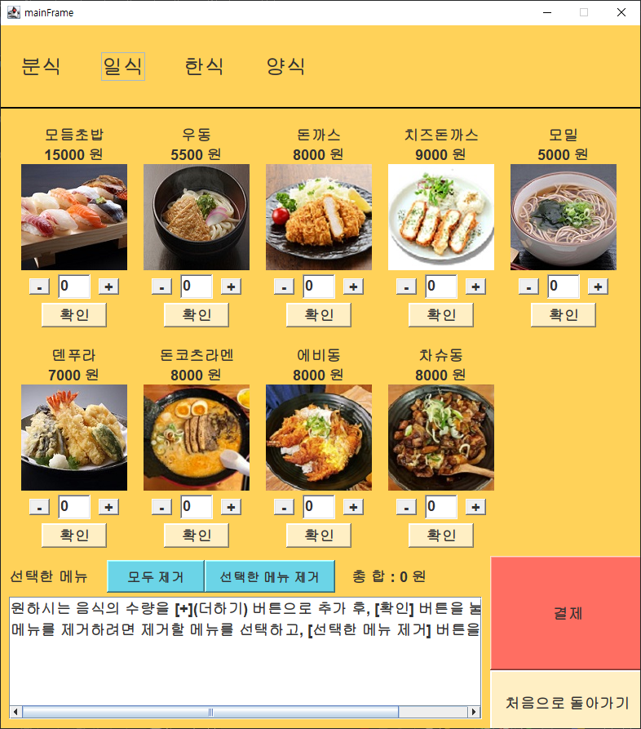
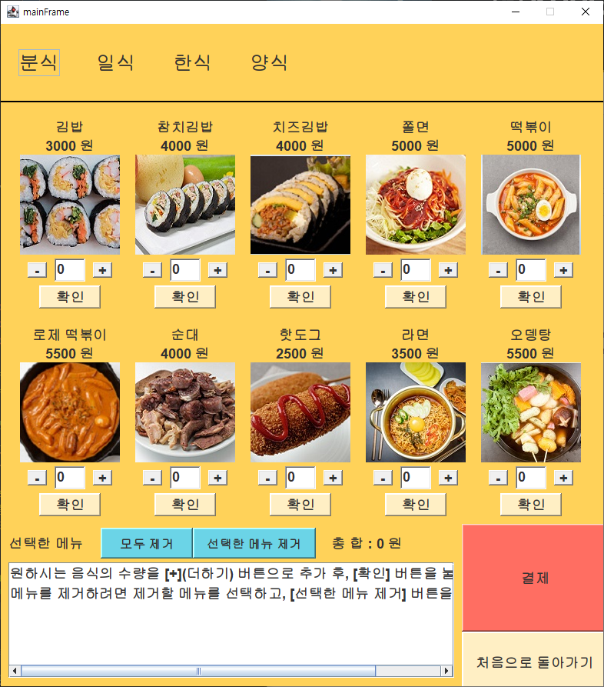
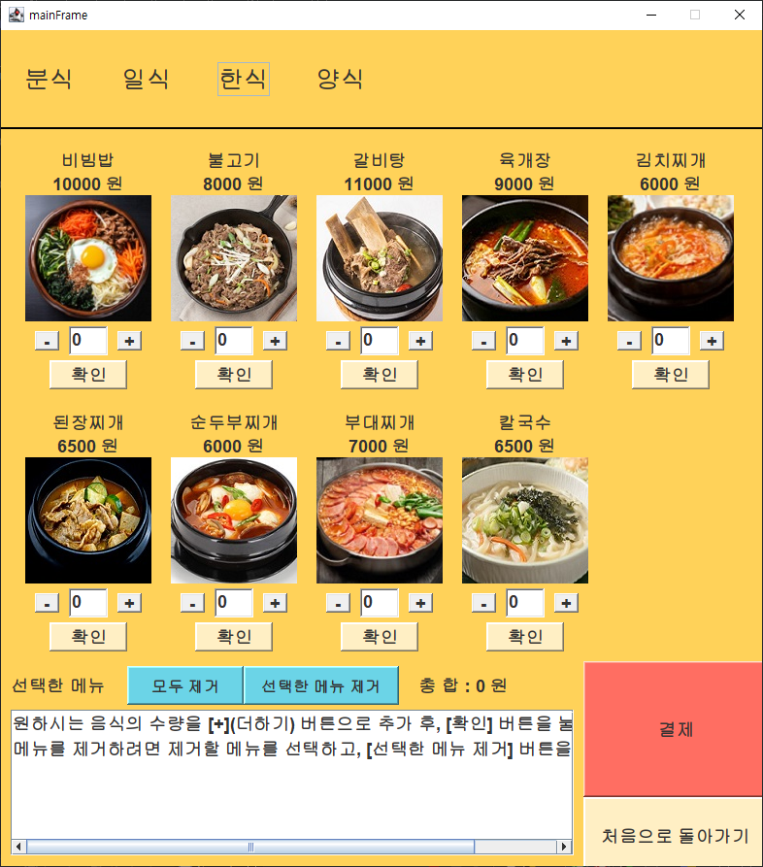
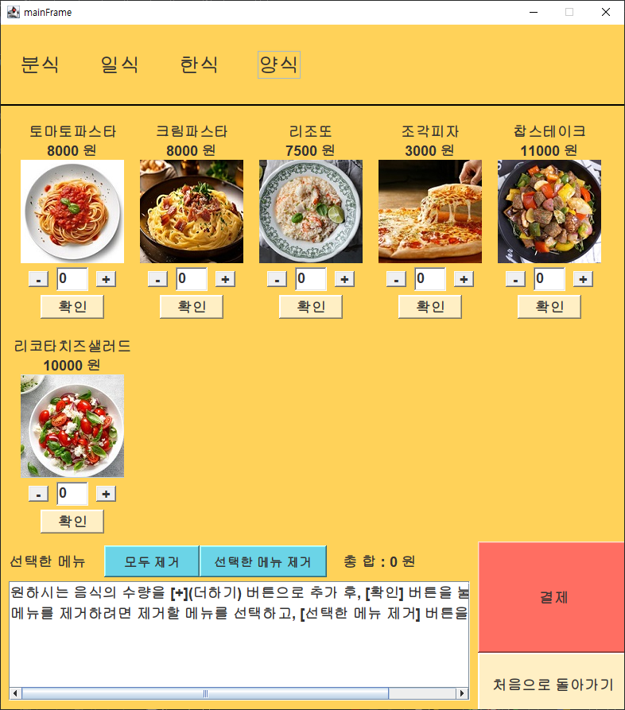
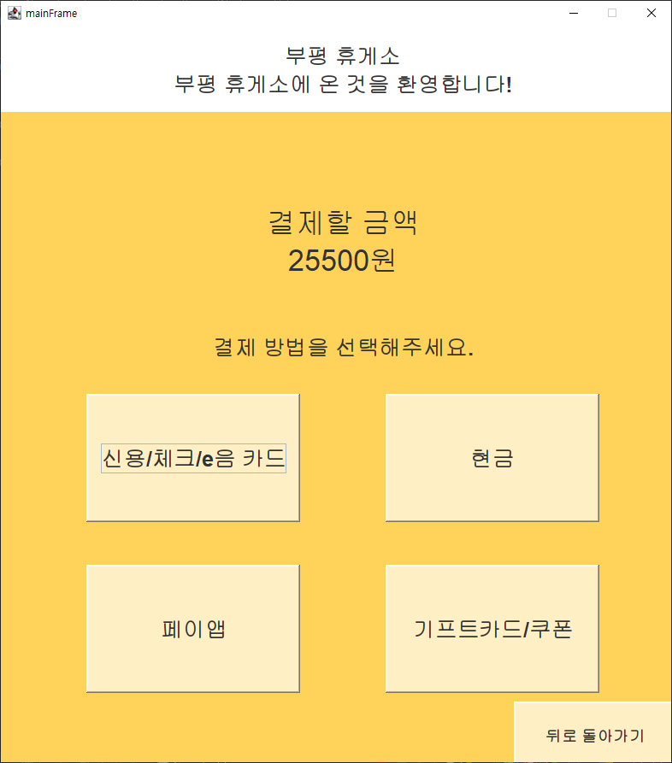
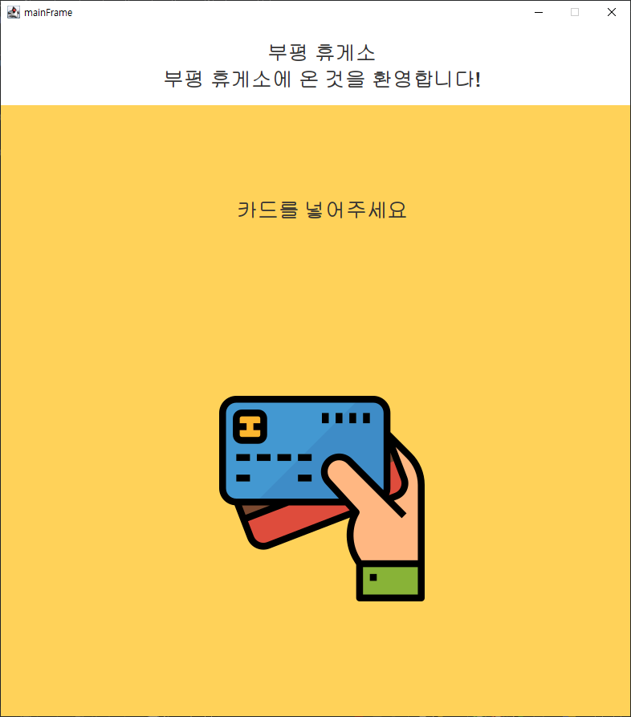
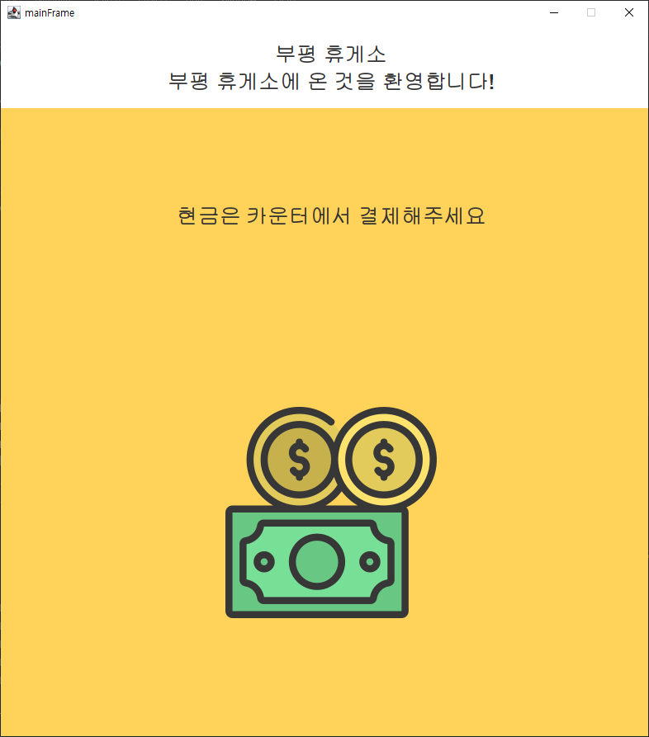
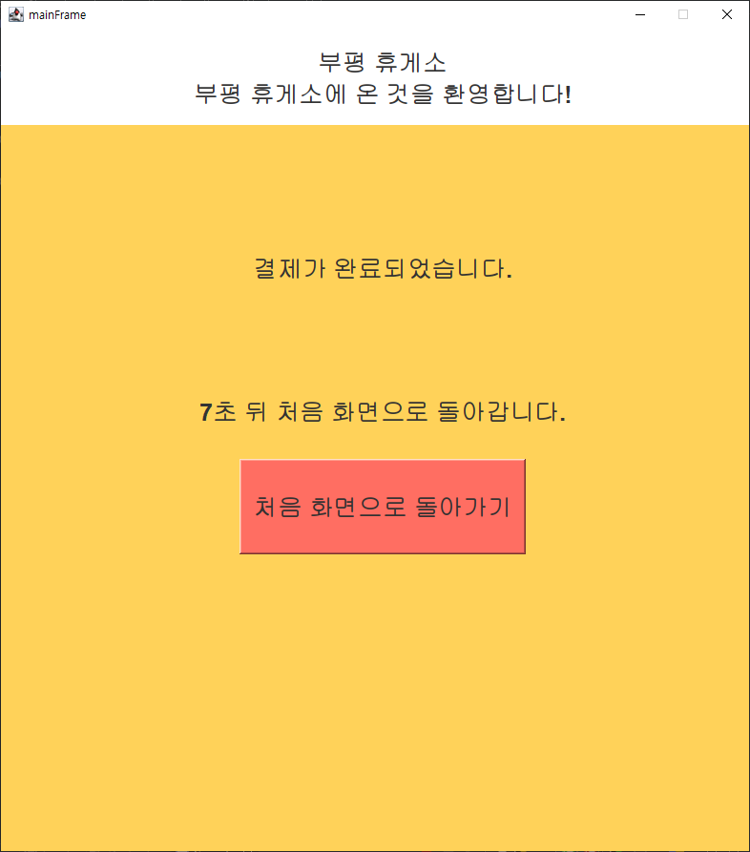
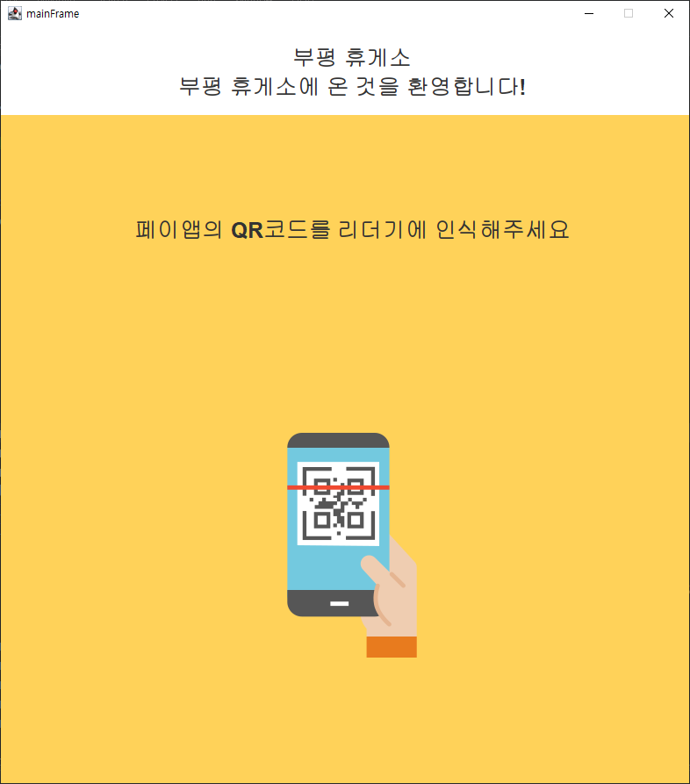
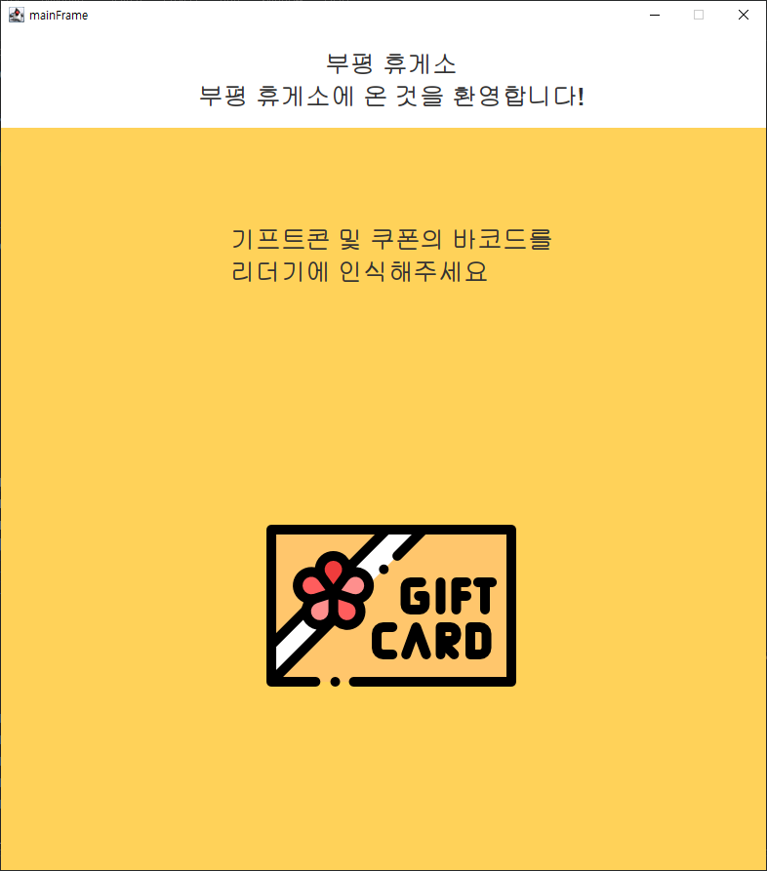
매장 이용 방법 화면
takeOrEat
매뉴 선택 화면
menuGUI
결제 화면
creditGUI
결제 진행 화면
creditMethod
결제 완료 화면
orderEndGUI

Slide 10
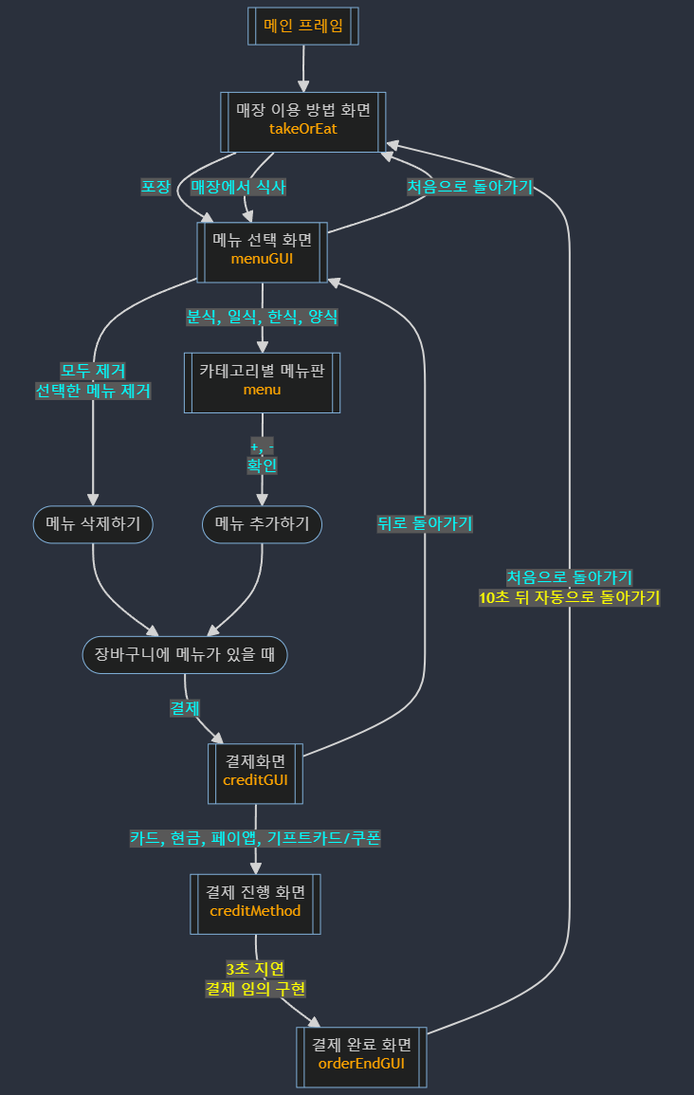
코드 동작 흐름
박스 : JPanel (화면)
화살표 : JButton과 액션
Timer : 시간 지연 액션
둥근 박스 : 기능이나 조건

Slide 11
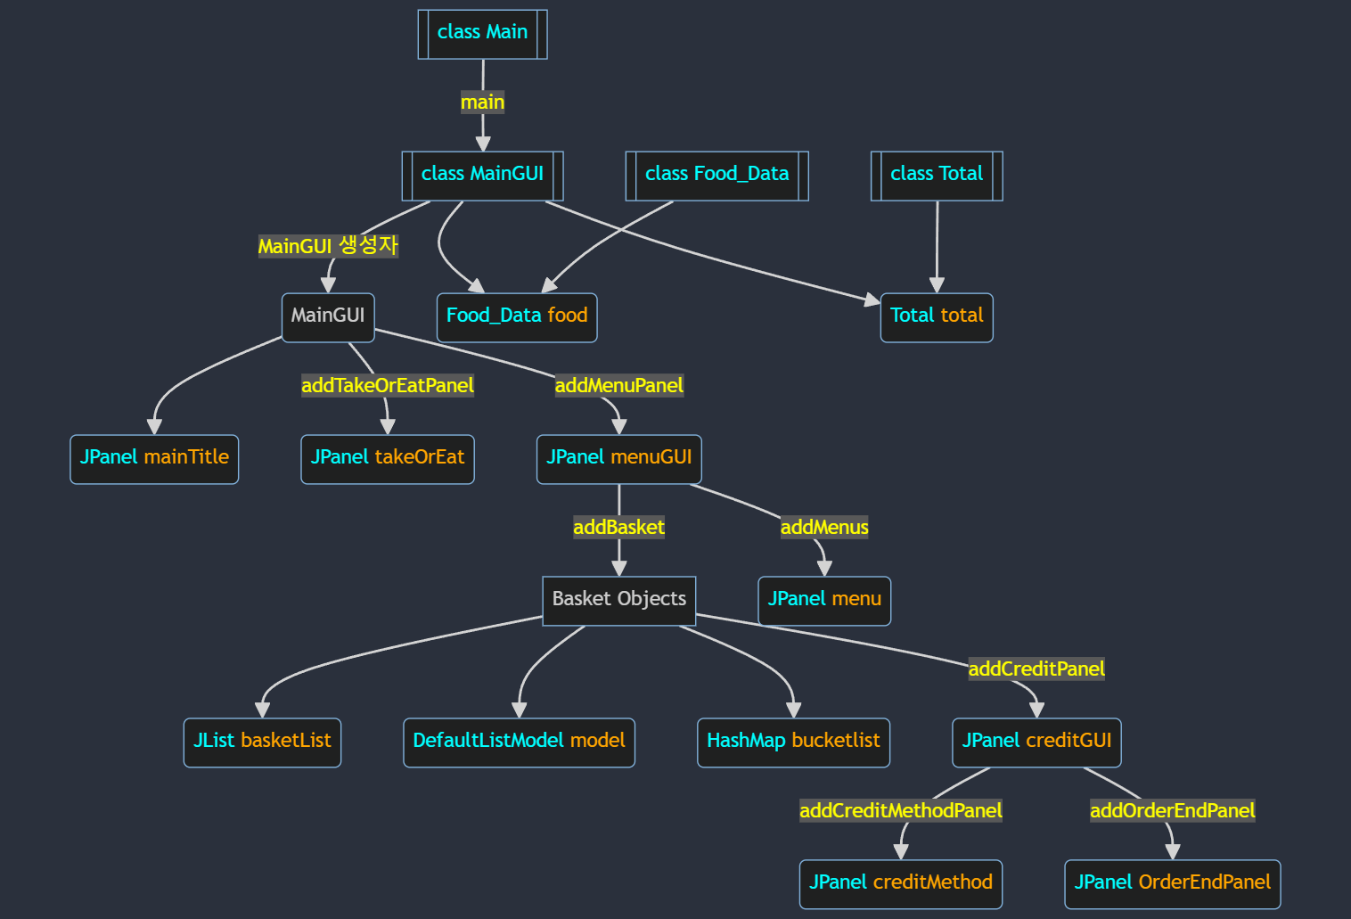
프로그램 구조

Slide 12
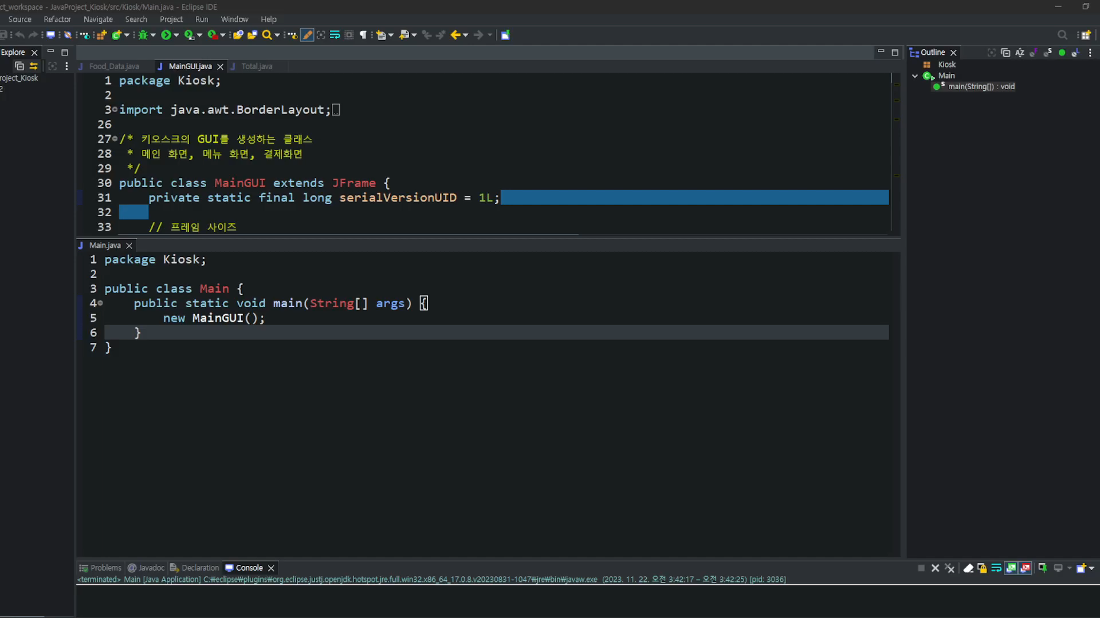
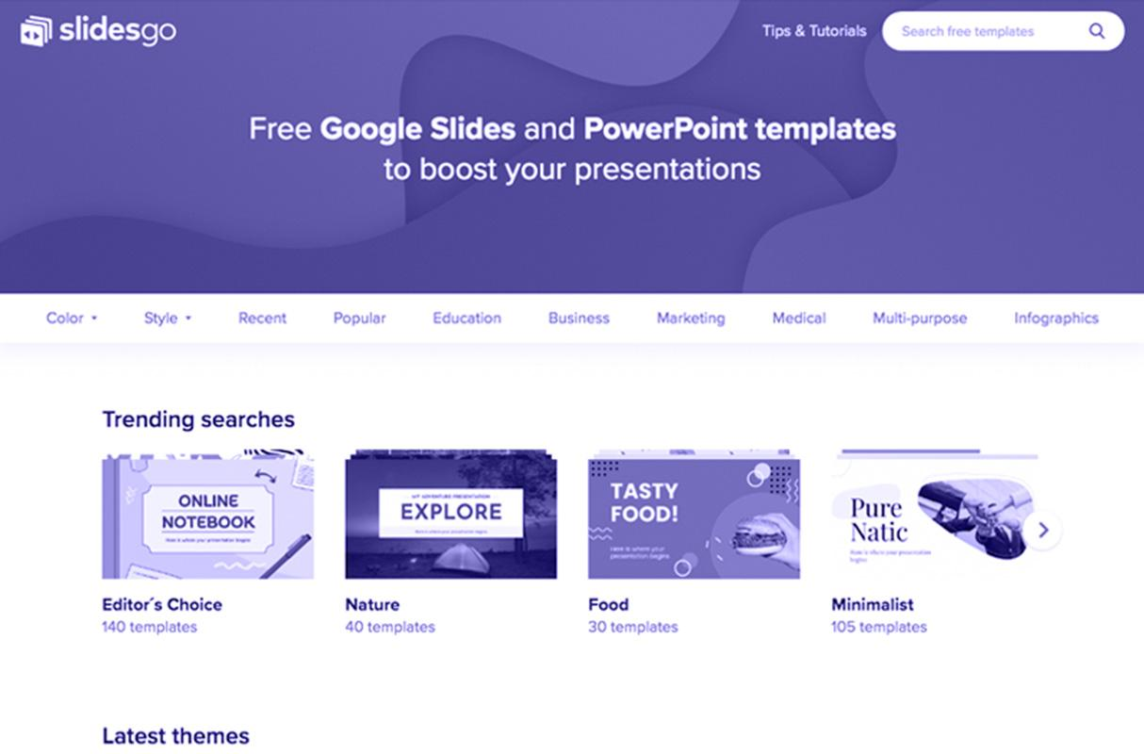

Slide 13
03
느낀점

Slide 14

—박진성
혼자 코드를 작성하는 것이 아닌 협업을 통하여 코드를 작성하려니 어디서부터 어떻게 시작을 해야 각자 수정을 하고 코드를 합칠 수 있을지에 대해 초반부분에 어려움을 느꼈다.
코드가 길어지다 보니 수정하고자 하는 부분의 코드를 찾는데 어려움을 느꼈다.

Slide 15
—안시은
처음 하는 코드 프로젝트라서 협업을 위한 GitHub 구성, 각자 담당한 부분의 코드를 합치는 과정, 그리고 클래스가 아닌 메서드 중심의 코드 구조 때문에 코드 수정 및 탐색에 어려움을 겪었다.
특히 코드를 작성할 때 클래스별로 분리를 잘 하는 것이 개인 프로젝트와 협업 프로젝트에서 매우 중요하다는 것을 직접 느낄 수 있었다.
어려운 부분이 많았음에도 생각한 기능을 구현해보기 위해 여러 클래스와 방법들을 찾아보고 응용할 수 있는 좋은 경험이었다.

Slide 16
—맹휘주
처음에 키오스크를 만들기로 했을 때는 쉽게 끝날 작업이라고 생각했다. 하지만 생각 이상으로 SWING의 기능만으로 키오스크를 만드는 것은 힘들었고, 다양한 버그가 있었다.
초반에 Panel과 기능을 각각 클래스로 만들어 호출하려고 했지만 잘 풀리지 않았고, MainGUI 안에서 대부분의 Panel과 기능을 넣게 되었다. 이 과정에서 생각 이상으로 복잡 해져서 다양한 기능을 넣는게 어려웠다.
하지만 혼자서는 힘들었던 기능 구현이 같이 협업하는 과정에서 해결되었고, 팀원의 중요성을 알게 되었다.
다음에 배우게 될 백엔드는 자바의 SWING과 구조적으로 어떻게 다를지 궁금해졌다. 그리고 백엔드를 활용한 프로젝트를 할 때에는 더 다양하고 좋은 기능을 넣어서 구현해보고자 한다.

Slide 17
04
질의응답

Slide 18

REFERENCE
1. 개인 과제 포스팅 – 카페 키오스크 https://azuressu.github.io/first/ 2. Java swing kiosk project
https://kdjcomputer.tistory.com/100 3. [개인프로젝트 메가커피] 키오스크 만들기 https://giveme-happyending.tistory.com/186
4. [자바/GUI] SWING JList https://reakwon.tistory.com/166 5. Thread란? 스레드 개념 및 사용방법 https://kadosholy.tistory.com/121
ChatGPT : https://chat.openai.com

Slide 19
RESOURCES
1. ICON Images
https://www.flaticon.com/kr/
2. PPT Templet
https://slidesgo.com/theme/programming-lesson#search-programming+lesson&position-1&results-7&rs=search
3. 음식 이미지
Google images

Slide 20

THANK YOU!
Please, keep this slide for attribution.

